Slide 1
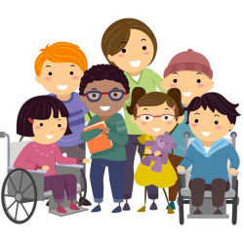
LA RIQUEZA DE LA DIVERSIDAD
Sergio Carretero

Slide 2
INTRODUCCIÓN
Hoy en día todos tenemos características que nos hacen diferentes y especiales.
Hay quien las ve como un hándicap, pero en realidad es una fuente de riqueza, sabiduría, valores, desarrollo y colaboración para la humanidad.
Así lo demuestra Hardvard, donde las capacidades diferentes o diferencias individuales (discapacidad, pertenencia a minorías u otros) suman puntos para el acceso a la diversidad.

Slide 3
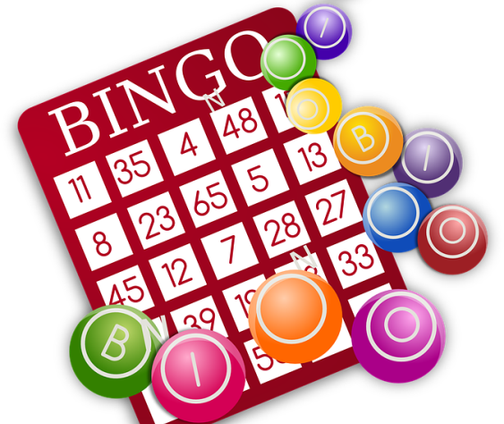
Dinámica 1: BINGO DE LAS DIFERENCIAS
La profe reparte un bingo a cada persona y jugamos al mismo.
Para ello busca entre tus compañeros/as a quienes reúnan las características de cada casilla y escribe su nombre debajo. No puedes poner a la misma persona más de 2 veces. Cuando tengas una línea grita: ¡¡ Línea!! Y corregimos, volvemos a jugar y cuando tengas todas completas grita: ¡¡BINGOOOO!!!!! Y corregimos otra vez. Se permiten 2 fallos en el bingo.
Tras ello, contestamos a las siguientes preguntas:
¿Si todos fuéramos iguales, y nadie hubiera podido terminar el bingo, os gustaría más la clase o menos?

Slide 4
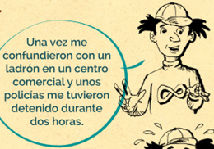
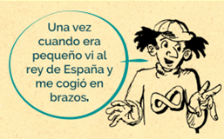
Dinámica 2: dos verdades y una mentira
El profe escoge a una persona que cuenta dos verdades y una mentira sobre sí mismo. El resto debe tratar de adivinar la mentira ( se recomienda que la mentira sea creíble y la verdad sorprendente para que los demás fallen jejeje).

Slide 5
DISCRIMINACIÓN
Discriminar es excluir a una persona del grupo por ser diferente.
Vemos el vídeo: https://www.youtube.com/watch?v=KpQ0Eo7iMeQ&feature=youtu.be
¿Qué motivos tienen las personas para actuar así?
¿Alguna vez habéis visto cosas parecidas?
Si las personas del video actuaran sin discriminar a los demás, ¿qué hubiera pasado?
También: https://www.youtube.com/watch?v=wKbVvYHi5DM
¿Cómo se siente la familia al final del video?
¿Cómo se siente Tzafar?
¿Qué podemos aprender de este corto?

Slide 6
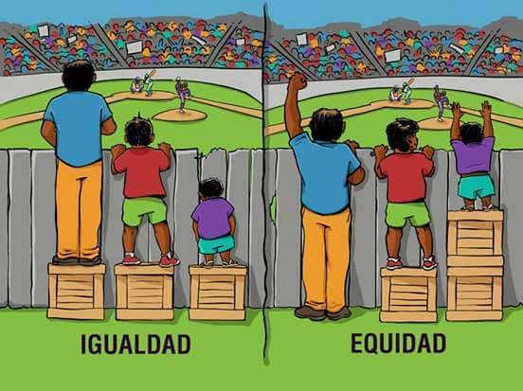
INCLUSIÓN
Incluir es dar a cada persona lo que necesita para que tenga las mismas oportunidades que los demás.
Vemos el vide de Antonio: https://www.youtube.com/watch?v=9ejzK7kSseQ
Vemos el video de Lorelai: https://vimeo.com/210180118

Slide 7
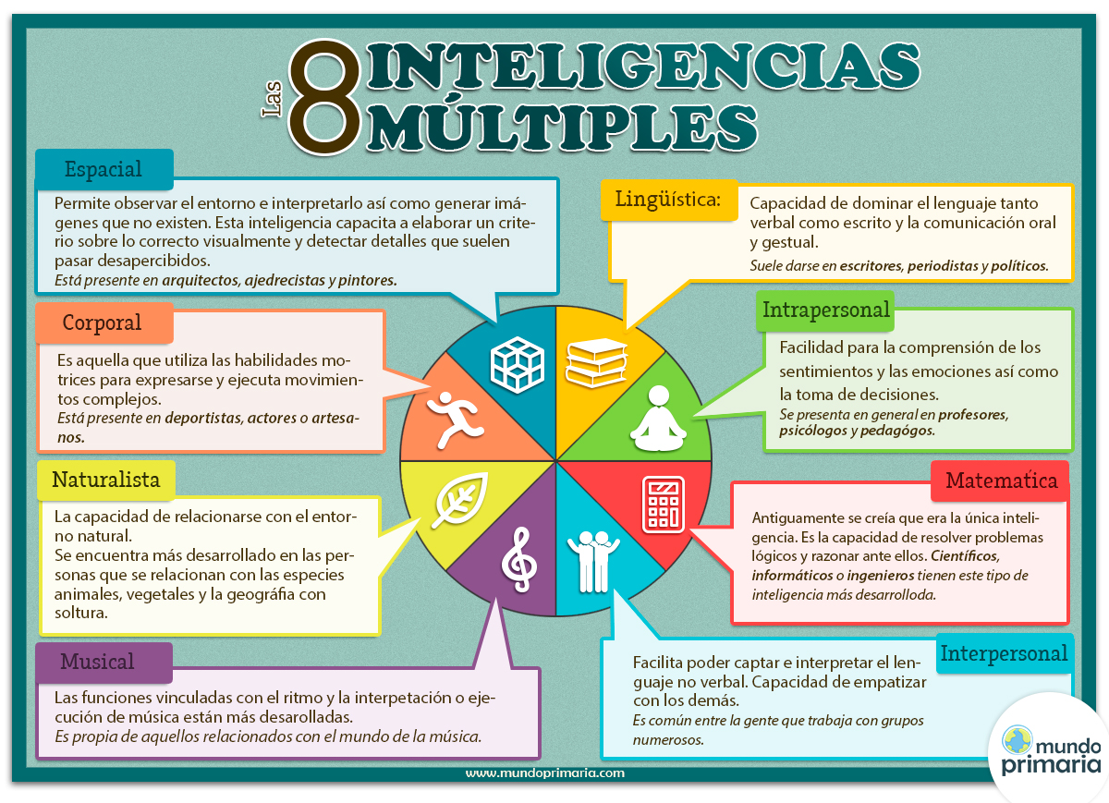
INTELIGENCIAS MÚLTIPLES
Vemos el video: https://www.youtube.com/watch?v=r26_aNFc2as

Slide 8
HACEMOS EL TEST
INSTRUCCIONES: lee cada una de las afirmaciones. Si expresan características fuertes en tu persona y te parece que la afirmación es veraz entonces coloca una V (en una hoja junto al número de la pregunta) y si no lo es, coloca una F.
1.- Prefiero hacer un mapa que explicarle a alguien como tiene que llegar.
2.- Si estoy enojado(a) o contento (a) generalmente sé exactamente por qué.
3.- Sé tocar (o antes sabía tocar) un instrumento musical.
4.- Asocio la música con mis estados de ánimo.
5.- Puedo sumar o multiplicar mentalmente con mucha rapidez
6.- Puedo ayudar a un amigo a manejar sus sentimientos porque yo lo pude hacer antes en relación a sentimientos parecidos.
7.- Me gusta trabajar con calculadoras y computadores.
8.- Aprendo rápido a bailar un ritmo nuevo.
9.- No me es difícil decir lo que pienso en el curso de una discusión o debate.
10.- Disfruto de una buena charla, discurso o sermón.
11.- Siempre distingo el norte del sur, esté donde esté.
12.- Me gusta reunir grupos de personas en una fiesta o en un evento especial.
13.- La vida me parece vacía sin música.
14.- Siempre entiendo los gráficos que vienen en las instrucciones de equipos o instrumentos.
15.- Me gusta hacer rompecabezas y entretenerme con juegos electrónicos
16.- Me fue fácil aprender a andar en bicicleta. ( o patines)
17.- Me enojo cuando oigo una discusión o una afirmación que parece ilógica.

Slide 9
HACEMOS EL TEST
18.- Soy capaz de convencer a otros que sigan mis planes.
19.- Tengo buen sentido de equilibrio y coordinación.
20.- Con frecuencia veo configuraciones y relaciones entre números con más rapidez y facilidad que otros.
21.- Me gusta construir modelos ( o hacer esculturas)
22.- Tengo agudeza para encontrar el significado de las palabras.
23.- Puedo mirar un objeto de una manera y con la misma facilidad verlo.
24.- Con frecuencia hago la conexión entre una pieza de música y algún evento de mi vida.
25.- Me gusta trabajar con números y figuras
26.- Me gusta sentarme silenciosamente y reflexionar sobre mis sentimientos íntimos.
27.- Con sólo mirar la forma de construcciones y estructuras me siento a gusto.
28.- Me gusta tararear, silbar y cantar en la ducha o cuando estoy sola.
29.- Soy bueno(a) para el atletismo.
30.- Me gusta escribir cartas detalladas a mis amigos.
31.- Generalmente me doy cuenta de la expresión que tengo en la cara
32.- Me doy cuenta de las expresiones en la cara de otras personas.
33.- Me mantengo "en contacto" con mis estados de ánimo. No me cuesta identificarlos.
34.- Me doy cuenta de los estados de ánimo de otros.
35.- Me doy cuenta bastante bien de lo que otros piensan de mí.

Slide 10
CORRECCIÓN TEST
Ahora revisa las siguientes preguntas en el orden dado: si pusiste verdadero asignales un punto a cada una y suma los puntos
A) Int. Verbal 9 -10-17-22-30 =
B) Int. Lógico-matemática 5-7-15-20-25 =
C) Int. Visual espacial 1-11-14-23-27=
D) Int. kinestesica-corporal 8-16-19-21-29=
E) Int. Musical-rítmica 3-4-13-24-28=
F) Int. Intrapersonal 2-6-26-31-33=
G) Int Interpersonal 12-18-32-34-35=
Suma cuanto te dan en cada fila aquellas filas que te den, en las que más tengas tienes la habilidad marcada.

Slide 11
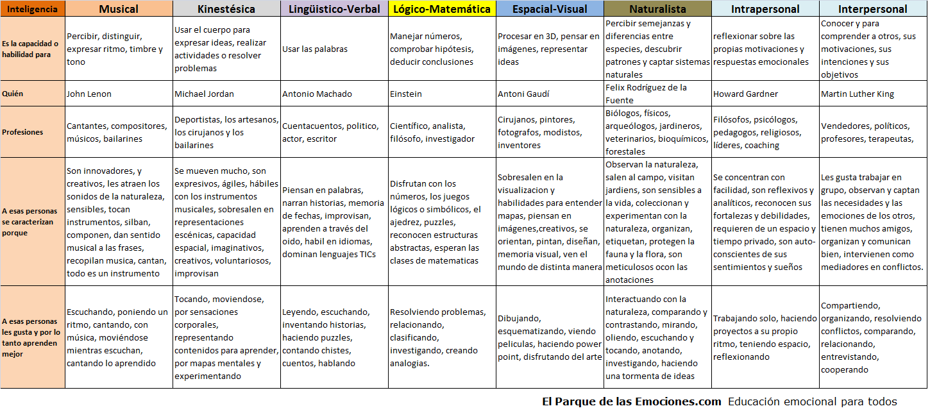

Slide 13
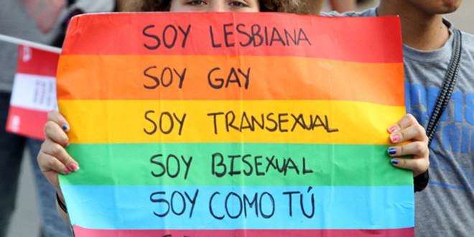
EJEMPLOS DE DIFERENCIAS
A continuación comentamos algunos ejemplos, pero hay que saber que hay cientos o miles de diferencias y muchos ámbitos
Sensoriales:
Miopía, hipermetropía o astigmatismo: https://www.youtube.com/watch?v=oMKa98ju4Gg
Daltonismo: https://www.youtube.com/watch?v=nZOi2cdrOFg
Hipoacusia o sordera: https://www.youtube.com/watch?v=fJIaOpmKkQs
De aprendizaje:
Dislexia: https://www.youtube.com/watch?v=UY8dicxbcPs
Discapacidad intelectual: https://www.youtube.com/watch?v=H2A9_pDwl8U
Metabolismo
Diabetes: https://www.youtube.com/watch?v=HV9h-qlBqsE
Anorexia: https://www.youtube.com/watch?v=eE6NS5IDFt4
Desarrollo y comunicación
Autismo: https://www.youtube.com/watch?v=ZkzaOUxPKVE
Sexualidad
LGTBI: https://www.youtube.com/watch?v=1QbTZYiQ6BA

Slide 14
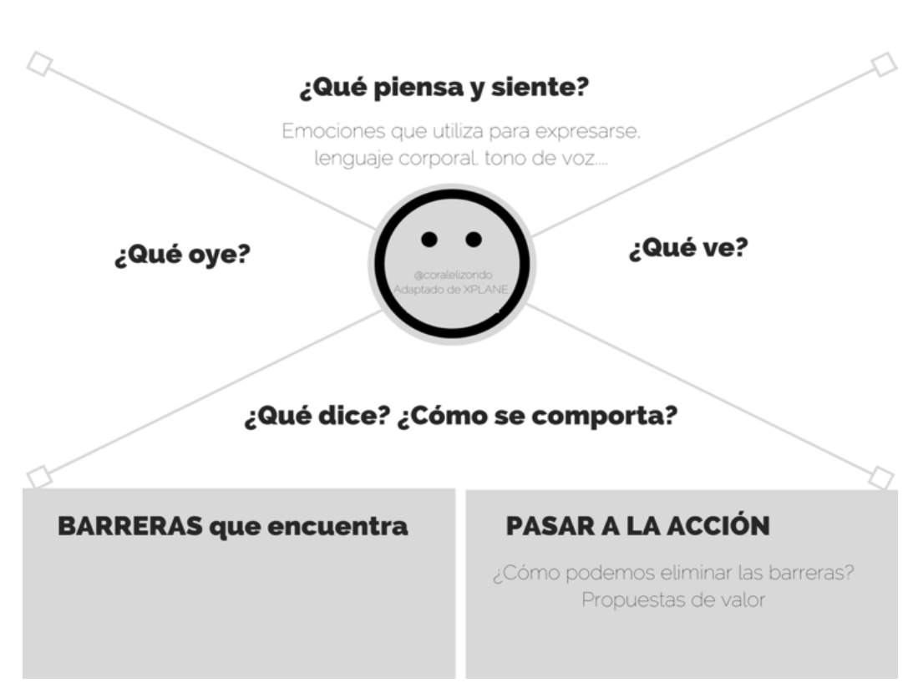
Por grupos rellenamos el diagrama de una diferencia

Slide 15
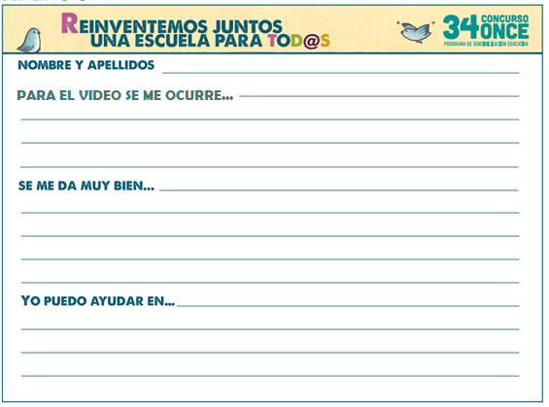
¡TE TOCA HACER!
ACTIVIDAD 1: Puedes grabar un video sobre diversidad y enviarlo al concurso de la ONCE, podemos ganar muchos premios, más información en Orientación.
ACTIVIDAD 2: Busca alguna otra diferencia de la que no hayamos hablado y explícala a los compañer@s.

